Slide 1
Нормативное правовое и методическое обеспечение проведения итогового сочинения (изложения) в 2024-2025 учебном году
Ведерникова Елена Викторовна,
Инженер-программист отдела итоговой аттестации
КОГАУ ЦОКО
Notes:
Добрый день, коллеги! Тема моего выступления - Нормативное правовое и методическое обеспечение проведения итогового сочинения (изложения) в 2024-2025 учебном году.

Slide 2
Нормативные правовые акты
Приказ Минпросвещения России и Рособрнадзора от 04.04.2023 № 233/552 «Об утверждении Порядка проведения государственной итоговой аттестации по образовательным программам среднего общего образования» ( раздел 3)
Распоряжение министерства образования Кировской области от 13.11.2023 №1497 «Об утверждении порядка проведения и проверки итогового сочинения (изложения) на территории Кировской области»
Notes:
Два основных нормативно-правовых акта, которыми мы пользуемся при проведении итогового сочинения(изложения):
Приказ Минпросвещения России и Рособрнадзора от 04.04.2023 № 233/552 «Об утверждении Порядка проведения государственной итоговой аттестации по образовательным программам среднего общего образования» ( п.3)
- Распоряжение министерства образования Кировской области от 13.11.2023 № 1497 «Об утверждении порядка проведения и проверки итогового сочинения (изложения) на территории Кировской области»

Slide 3
Нормативное правовое обеспечение
ИТОГОВОЕ СОЧИНЕНИЕ
Допуск к ГИА 11 | Индивидуальные достижения абитуриента ВУЗа
ИТОГОВОЕ ИЗЛОЖЕНИЕ
Допуск к ГИА 11
ОВЗ, дети-инвалиды, инвалиды, УФСИН, обучающиеся на дому
Notes:
- Итоговое сочинение (изложение) как условие допуска к ГИА проводится для обучающихся – выпускников текущего года и экстернов. Также в последующем они имеют возможность использовать результат написания итогового сочинения в качестве индивидуального достижения при поступлении в ВУЗы
- Итоговое сочинение в целях использования его результатов при приеме на обучение по программам бакалавриата и специалитета в образовательные организации высшего образования по желанию вправе писать выпускники прошлых лет, обучающиеся СПО, обучающиеся, получающие среднее общее образование в иностранных организациях, осуществляющих образовательную деятельность, лица со справкой об обучении.
Итоговое изложение вправе писать обучающиеся с ОВЗ, экстерны с ОВЗ, обучающиеся – дети-инвалиды и инвалиды, экстерны – дети-инвалиды и инвалиды, обучающиеся в специальных учебно-воспитательных учреждениях закрытого типа, а также в учреждениях, исполняющих наказание в виде лишения свободы, лица, обучающиеся по состоянию здоровья на дому, в образовательных организациях, в том числе санаторно-курортных, в которых проводятся необходимые лечебные, реабилитационные и оздоровительные мероприятия
- Те обучающиеся, кто имеет право выбора вида работы, должны знать, что в образовательных организациях высшего образования в качестве индивидуального достижения засчитывают результат только итогового СОЧИНЕНИЯ.
- Для участия в итоговом сочинении (изложении) обучающиеся подают заявления в ОО, в которых осваивают образовательные программы СОО, за две недели до начала проведения.

Slide 4
Нормативное правовое обеспечение
Обучающиеся с ОВЗ | Дети-инвалиды, инвалиды
Рекомендации ПМПК | Справка об инвалидности
Сочинение или изложение
Продолжительность выполнения работы увеличивается на 1,5 часа
Привлечение ассистента Технические средства Шрифт Брайля Звукоусиливающая аппаратура Увеличение размера КИМ Выполнение работы на ПК ППЭ на дому
Notes:
-Участники итогового сочинения (изложения) с ОВЗ при подаче заявления предъявляют оригинал или надлежащим образом заверенную копию рекомендаций ПМПК, а участники дети-инвалиды, инвалиды – справку или надлежащим образом заверенную копию справки, подтверждающей инвалидность (Копия верна. Печать.Подпись. Дата. ) Копии заверяются в школе. На основании этих документов обучающиеся могут выбрать вид работы ( сочинение или изложение), и продолжительность выполнения работы увеличивается на 1,5 часа. Кроме этого в рекомендациях ПМПК могут быть прописаны особые условия выполнения работы.

Slide 5
Нормативное правовое обеспечение
Сроки проведения итогового сочинения (изложения)
4 декабря 2024 года
5 февраля 2025 года
9 апреля 2025 года
Notes:
Сроки проведения в 2024-2025 учебном году: 4 декабря, 5 февраля, 9 апреля.
В настоящее время все обучающиеся должны быть назначены на 4 декабря. После неявки на сочинение (изложение) 4 декабря на уровне ОО принимается решение о повторном допуске/недопуске на дополнительные даты написания итогового сочинения/изложения и потом вы будете назначать его на февральскую дату.

Slide 6
Нормативное правовое обеспечение
Место проведения итогового сочинения (изложения) – образовательная организация
Утверждаются приказом директора:
Комиссия по проведению итогового сочинения (изложения) | Комиссия по проверке итогового сочинения (изложения)
Notes:
Итоговое сочинение (изложение) проводится в ОО, в которых обучающиеся осваивают образовательные программы СОО.
Приказом директора в каждой ОО утверждаются комиссия по проведению ИС, комиссия по проверке ИС. Составы комиссий формируются из числа учителей-предметников, администрации школы.

Slide 7
Нормативное правовое обеспечение
Проверка итоговых сочинений (изложений)
Проверка завершается не позднее 7 календарных дней с даты проведения итогового сочинения (изложения)
Обработка на уровне РЦОИ – не позднее чем через 5 календарных дней после проведения и оценивания
Ознакомление с результатами – под подпись в течение 2 рабочих дней с момента получения из РЦОИ протоколов результатов проверки итогового сочинения (изложения)
Notes:
Со слайда

Slide 8
Нормативное правовое обеспечение
Повторно допускаются
Получившие неудовлетворительный результат («незачет»)
Удаленные за нарушение требований Порядка проведения ГИА
Не явившиеся по уважительным причинам
Не завершившие написание по уважительным причинам
Notes:
К написанию ИС (И) в дополнительные даты в текущем учебном году допускаются:
Участники ИС(И), получившие неудовлетворительный результат («незачет»)
Участники ИС(И), удаленные за нарушение требований, установленных подпунктом 1 пункта 28 Порядка проведения ГИА по программам СОО
Участники ИС(И), не явившиеся по уважительным причинам (болезнь или иные обстоятельства), подтвержденным документально
Участники ИС(И), не завершившие написание по уважительным причинам (болезнь или иные обстоятельства), подтвержденным документально

Slide 9
Методическое обеспечение
Письмо Рособрнадзора от 14.10.2024 № 04-323 «О направлении методических документов, рекомендуемых при организации и проведении итогового сочинения (изложения) в 2024-2025 учебном году»
Методические рекомендации по организации и проведению итогового сочинения (изложения) в 2024-2025 учебном году
Правила заполнения бланков итогового сочинения (изложения) в 2024-2025 учебном году
Сборник отчетных форм для проведения итогового сочинения(изложения) в 2024-2025 учебном году
Notes:
К методическому обеспечению относим Письмо Рособрнадзора от 14.10.2024 № 04-323 «О направлении методических документов, рекомендуемых при организации и проведении итогового сочинения (изложения) в 2024-2025 учебном году», в котором изложены:
-Методические рекомендации по организации и проведению итогового сочинения (изложения) в 2024-2025 учебном году
-Правила заполнения бланков итогового сочинения (изложения) в 2024-2025 учебном году
-Сборник отчетных форм для проведения итогового сочинения(изложения) в 2024-2025 учебном году

Slide 10
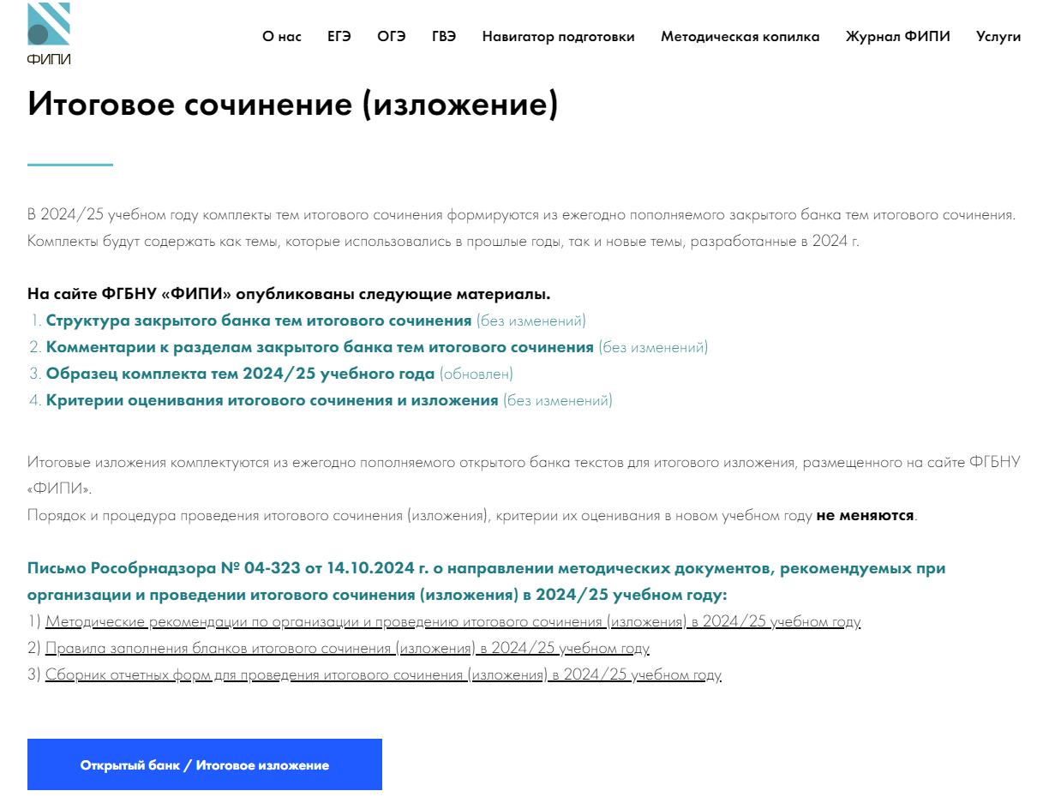
Методическое обеспечение
Структура закрытого банка тем итогового сочинения
1 | Духовно-нравственные ориентиры в жизни человека
2 | Семья, общество, Отечество в жизни человека
3 | Природа и культура в жизни человека
Notes:
В 2024-2025 учебном году темы итогового сочинения будут формироваться из ежегодно пополняемого закрытого банка тем итогового сочинения. Комплекты будут содержать как темы , которые использовались в прошлые годы, так и новые темы, разработанные в 2024 году. С 2023 года в структуре закрытого банка тем итогового сочинения 3 раздела:
-Духовно-нравственные ориентиры в жизни человека
-Семья, общество, Отечество в жизни человека
-Природа и культура в жизни человека

Slide 11
Методическое обеспечение
Номер темы | Тема
147 | О чём люди чаще всего мечтают?
249 | Чем опасно равнодушие?
311 | Какая из мыслей М.Ю. Лермонтова Вам ближе: «Я ищу свободы и покоя» или «Так жизнь скучна, когда боренья нет»?
411 | Что значит быть гражданином?
501 | Человек науки – каким он должен быть?
629 | Разделяете ли Вы мнение о том, что речевая культура человека – зеркало его духовной культуры?
Notes:
Перед вами образец комплекта тем, который получит участник итогового сочинения. Каждый комплект включает 6 тем – по две из каждого раздела.

Slide 12
Методическое обеспечение
Notes:
Итоговое изложение проводится с использованием текстов из открытого банка текстов для итогового изложения. Банк изложений создан в целях проведения итогового изложения и создания благоприятных условий для подготовки к нему.
Банк изложений так же размещается в открытом доступе на официальном сайте ФИПИ.

Slide 13
Методическое обеспечение
Notes:
В банк изложений включены тексты отечественных авторов, разработанные в 2014-2024 годах. Тексты распределены по трем разделам с учетом их содержательно-тематической направленности:
Нравственные ценности
Мир природы
События истории.

Slide 14
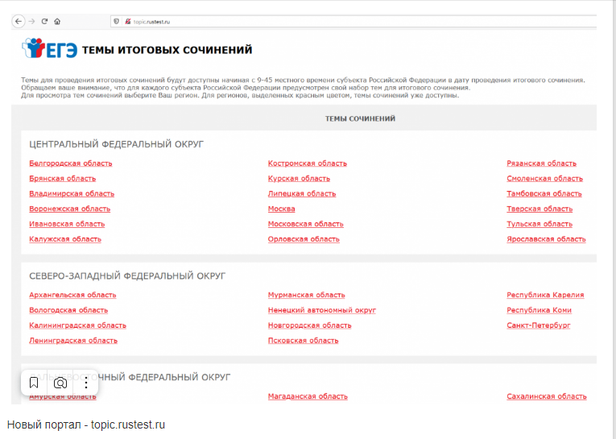
Методическое обеспечение
Комплекты тем итогового сочинения размещаются на topic.rustest.ru за 15 минут до проведения.
Тексты для итогового изложения размещаются на сайте «ГИА в Кировской области» в закрытом разделе «Организаторам». Пароль для расшифровки файла предоставляется перед началом изложения.
Продолжительность написания итогового сочинения (изложения) составляет 3 часа 55 минут.
Notes:
Комплекты тем итогового сочинения размещаются на topic.rustest.ru за 15 минут до проведения. Кроме того эту информацию мы можете найти в разделе «Новости» на сайте «ГИА в Кировской области».
Тексты для итогового изложения размещаются на сайте «ГИА в Кировской области» в закрытом разделе «Организаторам». Пароль для расшифровки файла предоставляется перед началом изложения.
- Продолжительность написания итогового сочинения (изложения) составляет 3 часа 55 минут.

Slide 15
Методическое обеспечение
Бланковая технология
Комплект: бланк регистрации, бланк записи (двухсторонний)
Дополнительный бланк записи (односторонний) на сайте «ГИА в Кировской области» в разделе «Организаторам»
Notes:
Итоговое сочинение (изложение) выполняется на бланках. В комплект входят бланк регистрации и двусторонний бланк записи. Дополнительный бланк записи выдается по запросу участника, но только в том случае, если полностью заполнен основной бланк. Дополнительный бланк записи ( он односторонний) размещен на сайте «ГИА в Кировской области» в закрытом разделе «Организаторам». Некоторое количество доп. бланков записи необходимо распечатать заранее.
Бланки ИС (И), которые вы у нас получили, надеемся, пересчитали.

Slide 16
Методическое обеспечение
На столах участника итогового сочинения (изложения):
ручка (гелевая или капиллярная с чернилами черного цвета
документ, удостоверяющий личность;
для участников итогового сочинения – орфографический словарь, выданный по месту проведения итогового сочинения
для участников итогового изложения –орфографический и толковый словари, выданные по месту проведения итогового изложения
инструкция для участников итогового сочинения (изложения);
черновики;
лекарства, бутилированная вода, продукты питания (при необходимости);
Notes:
Во время проведения итогового сочинения (изложения) на рабочем столе участников итогового сочинения (изложения) помимо бланка регистрации и бланка записи (дополнительных бланков записи), находятся:
- ручка (гелевая или капиллярная с чернилами черного цвета);
- документ, удостоверяющий личность;
для участников итогового сочинения – орфографический словарь, выданный по месту проведения итогового сочинения;
для участников итогового изложения –орфографический и толковый словари, выданные по месту проведения итогового изложения;
- инструкция для участников итогового сочинения (изложения); инструкции в приложениях к методическим рекомендациям
черновики (листы бумаги со штампом ОО;
лекарства, бутилированная вода, продукты питания (при необходимости);

Slide 17
Проверка, оценивание работ
Сочинение | Изложение
Требование №1. «Объем итогового сочинения (изложения)
Требование №2. «Самостоятельность написания итогового сочинения (изложения)
1. Соответствие теме | 1. Содержание изложения
2. Аргументация. Привлечение литературного материала | 2. Логичность изложения
3. Композиция и логика рассуждения | 3. Использование элементов стиля исходного текста
4. Качество письменной речи
5. Грамотность
«ЗАЧЕТ»/ «НЕЗАЧЕТ»
Notes:
Члены комиссии по проверке ИС (И) (эксперты) работают с копиями бланков участников. Оригиналы работ находятся у ответственного за проведение. Результатом проверки является «зачет» / «незачет».
Эксперты перед осуществлением проверки ИС (И) по критериям оценивания, разработанным Рособрнадзором, проверяют соблюдение требований «Объем ИС(И)» и «Самостоятельность написания ИС(И)».
После проверки установленных требований №1 и №2 эксперты приступают к проверке работ по критериям оценивания или , не приступая к проверке по критериям, выставляют «незачет» по всей работе в целом в случае несоблюдения хотя бы одного из установленных требований.
Критериев оценивания 5, вы их видите на слайде. Подходы к оцениванию по каждому критерию подробно описаны в МР.
Для получения «зачета» за ИС(И) необходимо иметь положительный результат по трем критериям ( критерии 1 и 2 в обязательном порядке и хотя бы один из критериев 3,4,5)
Эксперты ставят метки зачет/незачет и свою подпись в копиях бланков, ответственный за перенос меток ставит их и свою подпись в оригиналах работ (бланк регистрации).

Slide 18
Заполнение отчетных форм
ПО «Планирование ГИА (ЕГЭ) 2025 года»
ИС-01 – Списки распределения участников по ОО (при необходимости)
ИС-02 – Прикрепление ОО регистрации к ОО проведения (при необходимости)
ИС-04 – Список участников ИС (И)
ИС-05 – Ведомость проведения ИС (И)
ИС-06 – Протокол проверки ИС (И)
ИС-07 – Ведомость коррекции персональных данных
ИС-08 – Акт о досрочном завершении (при необходимости)
ИС-09 – Акт об удалении участника (при необходимости)
Notes:
Все отчетные формы, которые необходимо заполнить, вы возьмете в «Планировании».
После завершения проверки ( Сроки проверки не растягиваем) необходимо сдать в ЦОКО:
- оригиналы работ участников ИС(И) с перенесенными метками и подписью ответственного за их перенос из копий
- копии форм ИС-04, ИС-05, ИС-06 привозят все школы, а копии форм ИС-07, ИС-08, ИС-09 только те образовательные организации, в которых эти случаи были. Оригиналы форм остаются в ОО.
Оригиналы работ упаковываются в конверты поаудиторно; конверты можно использовать те, в которых вы получили бланки; на каждый конверт наклеивается сопроводительный бланк, который размещен на нашем сайте в закрытом разделе «Организаторам»

Slide 19
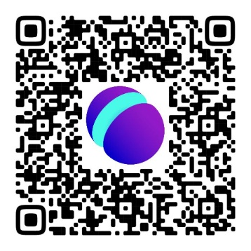
Контактная информация
«Горячая линия» РЦОИ
8(8332) 71-44-06, 71-44-01
Электронная почта
ege@coko.kirov.ru
Чат по вопросам ГИА ( для ОМС)

